Slide 1



Slide 2


COMITÉ FINANCIERO ENERO DE 2020
ORDEN DEL DIA:
Estados Financieros SAE a Diciembre 31 de 2019
Informe Portafolio a Diciembre 31 de 2019
Adición Contrato 084 de 2019 - Consorcio Salvamentos Ambientales San Andrés Islas y Providencia
Constitución Patrimonio Autónomo Bienes Paz
Vicepresidencia Administrativa y Financiera – Gerencia Financiera

Slide 3
1. ESTADOS FINANCIEROS SAE
AL 31 DE DICIEMBRE DE 2019
Vicepresidencia Administrativa y Financiera – Gerencia Financiera

Slide 4
ESTADO DE SITUACION FINANCIERA INDIVIDUAL
AL 31 DE DICIEMBRE DE 2019 Y 31 DE DICIEMBRE DE 2018
(cifra en millones de pesos colombianos)
ACTIVO | 31-Diciembre-2019 |  | 31-Diciembre 2018 |  | Variación % Dic 2019-Dic 2018 |  | Variación % Dic - Dic 2019-2018
ACTIVO CORRIENTE
Efectivo en Bancos | 495 |  | 448 |  | 47 |  | 10
Efectivo de uso restringido | 6,621 |  | 6,201 |  | 420 |  | 7
Inversiones de administración de liquidez | 10,076 |  | 3,538 |  | 6,538 |  | 185
Cuentas por Cobrar Corto Plazo | 5,401 |  | 2,368 |  | 3,033 |  | 128
TOTAL ACTIVO CORRIENTE | 22,592 |  | 12,555 |  | 10,037 |  | 80
ACTIVO NO CORRIENTE
Cuentas por Cobrar Largo Plazo | 598 |  | 612 |  | -14 |  | -2
Deterioro | (598) |  | (598) |  | 0 |  | 0
Total Cuenta por Cobrar Largo Plazo | 0 |  | 14 |  | -14 |  | -100
Propiedades, Planta y equipo | 438 |  | 499 |  | -61 |  | -12
Otros Activos (anticipos Impuestos / Diferidos) | 10,574 |  | 17,000 |  | -6,426 |  | -38
TOTAL ACTIVO NO CORRIENTE | 11,011 |  | 17,512 |  | -6,501 |  | -37
TOTAL ACTIVO | 33,603 |  | 30,067 |  | 3,536 |  | 12
Vicepresidencia Administrativa y Financiera – Gerencia Financiera

Slide 5
ESTADO DE SITUACION FINANCIERA INDIVIDUAL
AL 31 DE DICIEMRE DE 2019 Y 31 DE DICIEMBRE DE 2018
(cifra en millones de pesos colombianos)
PASIVO | 31-Diciembre-2019 |  | 31-Diciembre 2018 |  | Variación % Dic 2019-Dic 2018 |  | Variación % Dic - Dic 2019-2018
PASIVO CORRIENTE
Cuentas por Pagar | 4,043 |  | 2,218 |  | 1,826 |  | 82
Beneficios a los empleados Corto Plazo | 2,581 |  | 2,277 |  | 303 |  | 13
Provisiones | 197 |  | 91 |  | 106 |  | 117
Otros pasivos | 6,785 |  | 7,217 |  | -432 |  | -6
TOTAL PASIVO CORRIENTE | 13,605 |  | 11,802 |  | 1,803 |  | 15
TOTAL PASIVO | 13,605 |  | 11,802 |  | 1,803 |  | 15
PATRIMONIO
Capital Suscrito y Pagado | 17,430 |  | 17,430 |  | 0 |  | 0
Reservas | 595 |  | 554 |  | 41 |  | 7
Resultados Ejercicio Anterior | ( 126) |  | 28 |  | -154 |  | -550
Resultado del ejercicio | 2,100 |  | 378 |  | 1,722 |  | 455
Impactos por Transición | 0 |  | ( 126) |  | 126 |  | -100
TOTAL PATRIMONIO | 19,999 |  | 18,265 |  | 1,734 |  | 9
TOTAL PASIVO Y PATRIMONIO | 33,603 |  | 30,067 |  | 3,536 |  | 12
Vicepresidencia Administrativa y Financiera – Gerencia Financiera

Slide 6
ESTADO DE RESULTADO INTEGRAL INDIVIDUAL
DEL 1° AL 31 DE DICIEMBRE DE 2019 Y DEL 1° AL 31 DE DICIEMBRE DE 2018
(cifras expresadas en millones de pesos)
 |  |  | 31-Diciembre-2019 |  | 31-Diciembre 2018 |  | Variación % Dic 2019-Dic 2018 |  | Variación % Dic - Dic 2019-2018
INGRESOS POR PRESTACION DE SERVICIOS |  |  | 48,852 |  | 39,993 |  | 8,859 |  | 22
FINANCIEROS |  |  | 176 |  | 280 |  | -104 |  | -37
SUBVENCIONES |  |  | 100 |  | 0 |  | 100 |  | 0
INGRESOS DIVERSOS |  |  | 5 |  | 98 |  | -93 |  | -95
TOTAL INGRESOS OPERACIONALES |  |  | 49,133 |  | 40,370 |  | 8,762 |  | 22
GASTOS DE ADMINISTRACIÓN DE OPERACIÓN
GASTOS DE PERSONAL |  |  | 27,173 |  | 24,407 |  | 2,766 |  | 11
GASTOS GENERALES |  |  | 12,799 |  | 11,183 |  | 1,616 |  | 14
IMPUESTOS, CONTRIBUCIONES Y TASAS |  |  | 333 |  | 242 |  | 90 |  | 37
GASTOS DE OPERACIÓN |  |  | 3,422 |  | 2,447 |  | 976 |  | 40
DETERIORO, DEPRECIACION, AMORTIZACION |  |  | 576 |  | 117 |  | 460 |  | 395
OTROS GASTOS OPERACIONALES (IVA ASUMIDO) |  |  | 1,668 |  | 1,377 |  | 291 |  | 21
TOTAL GASTOS DE ADMINISTRACION |  |  | 45,972 |  | 39,773 |  | 6,198 |  | 16
RESULTADO DEL PERIODO ANTES DE IMPUESTOS |  |  | 3,161 |  | 597 |  | 2,564 |  | 429
IMPUESTO SOBRE LA RENTA Y COMPLEM. |  |  | 1,061 |  | 219 |  | 842 |  | 385
RESULTADO DEL PERIODO |  |  | 2,100 |  | 378 |  | 1,722 |  | 455
Vicepresidencia Administrativa y Financiera – Gerencia Financiera

Slide 7
2. PORTAFOLIO
A DICIEMBRE 31 DE 2019
Vicepresidencia Administrativa y Financiera – Gerencia Financiera

Slide 8
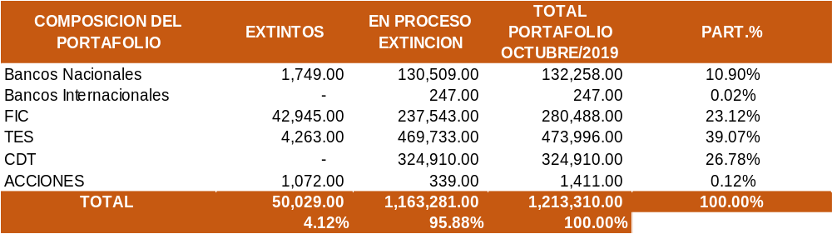
COMPOSICIÓN PORTAFOLIO DICIEMBRE 2019
Cifras en Millones de Pesos
Vicepresidencia Administrativa y Financiera – Gerencia Financiera

Slide 9



HECHOS RELEVANTES PORTAFOLIO DE INVERSIONES DICIEMBRE 2019
Valoración Portafolio Extinto
Los TES se valoraron en $30,038,812 (0,71%)
Rendimientos Financieros Vencimiento CDT
El día 06/12/2019 se reciben rendimientos financieros
Vencimientos de CDT
COBRO CAPITAL | COBRO RENDIMIENTOS
$ 4,000,000,000.00 | $ 224,000,000.00
$ 6,500,000,000.00 | $ 89,147,500.00
Valoración Acciones
Las Acciones Extintas se valoraron en $19,748,223 (2,02%)
Aumentaron 2.02%
Aumentaron 2.01%
Vicepresidencia Administrativa y Financiera – Gerencia Financiera

Slide 10

HECHOS RELEVANTES PORTAFOLIO DE INVERSIONES DICIEMBRE 2019
Valoración Portafolio En Proceso de Extinción
Los TES se valoraron en $2,625,038,698 (0,56%)
Los CDT se valoraron en$1,345,733,150 (0,42%)
Vicepresidencia Administrativa y Financiera – Gerencia Financiera

Slide 11
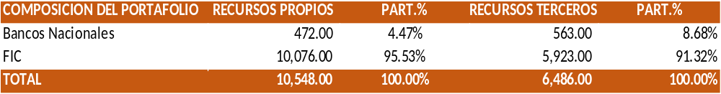
PORTAFOLIO RECURSOS PROPIOS SAE DICIEMBRE 2019
Cifras en Millones de Pesos
Vicepresidencia Administrativa y Financiera – Gerencia Financiera

Slide 12
3. ADICIÓN CONTRATO 084 DE 2019 –
Consorcio Salvamentos Ambientales San Andrés Islas y Providencia
Contrato Interadministrativo 1879 de 2019
Convenio 053 de 2019
Gerencia de Proyectos Especiales

Slide 13





ANTECEDENTES
Sentencia del 27 de mayo de 2011
Convenio 053 de 2019
Contrato 1879 de 2019
Experiencia de la SAE
Contrato 084 de 2019
Departamento Archipiélago de San Andrés, Providencia y Santa Catalina
Departamento Archipiélago de San Andrés, Providencia y Santa Catalina
Administración Embarcaciones
Consorcio Salvamentos Ambientales San Andrés Islas y Providencia
DIMAR
SAE
SAE
CORALINA
$2,000,000,000
$465,000,000
$2,119,500,000
SAE
Gerencia de Proyectos Especiales

Slide 14
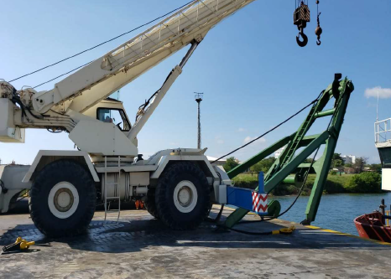
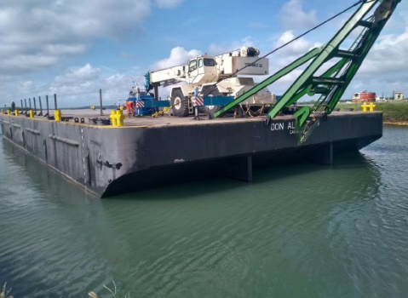
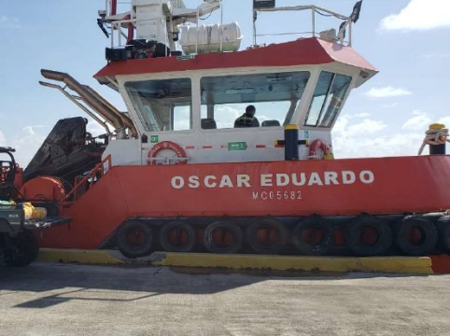
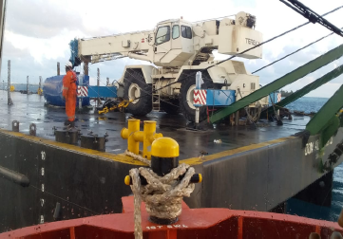
Inicio de ejecución Contrato
El 7 de octubre inician las labores de alistamiento del equipo para zarpe a la bahía de San Andrés.
El 13 de noviembre de 2019 arribó a San Andrés el remolcador Oscar Eduardo.
El 4 de diciembre arribó Remolque Barcaza DON ALBERTO J.
Del 5 al 13 de noviembre de 2019 por mutuo acuerdo con el contratista, fue suspendido el Contrato 084 de 2019, debido a que las condiciones meteomarinas generaron que el zarpe de las embarcaciones y equipos necesarios para la ejecución de la operación no fuera seguro
Gerencia de Proyectos Especiales

Slide 15
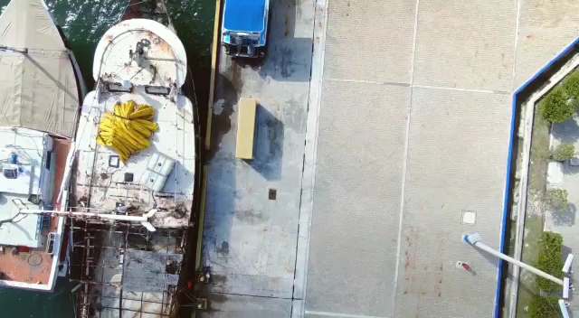
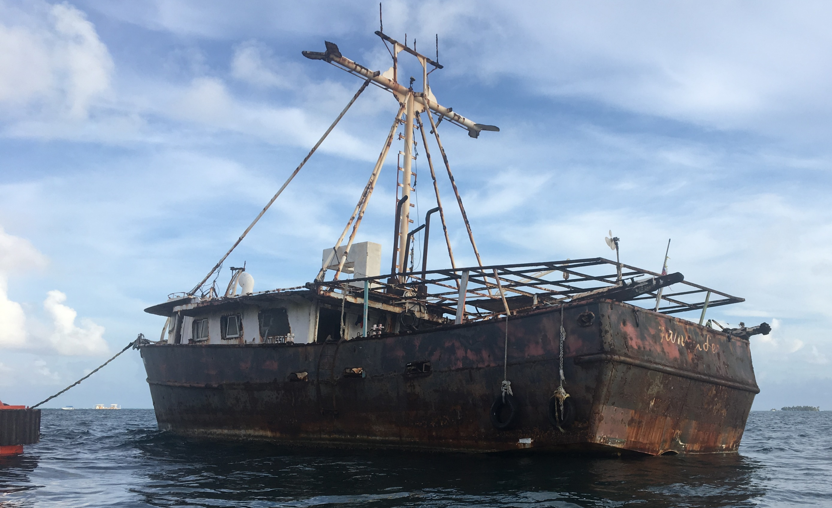
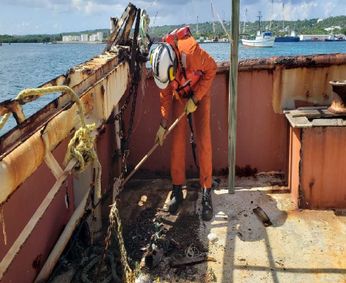
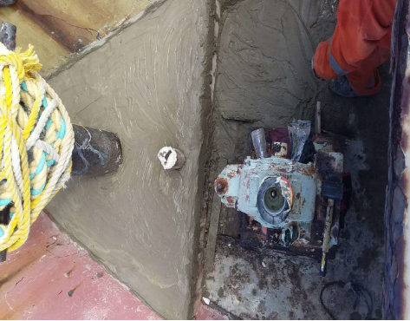
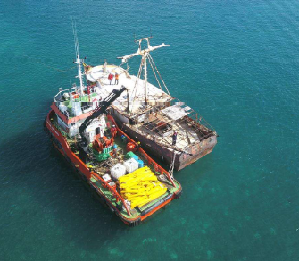
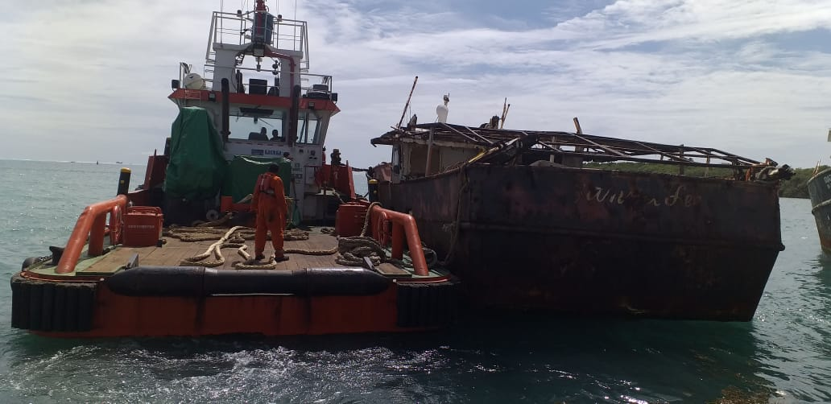
EMBARCACIÓN TANYA LEE
Estado Inicial
De conformidad con el informe técnico del perito marítimo del 30 de agosto de 2018, tenía asignado un valor para su venta como chatarra y presentaba altas posibilidades de hundirse, se decidió removerla para su disposición final.
ANTES
DESPUÉS
Gerencia de Proyectos Especiales

Slide 16
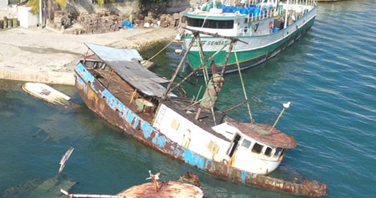
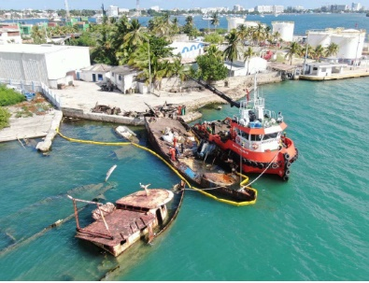
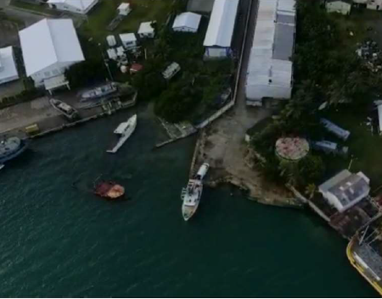
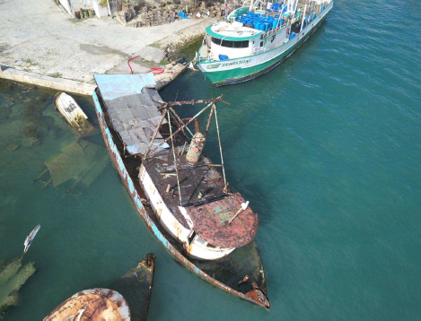
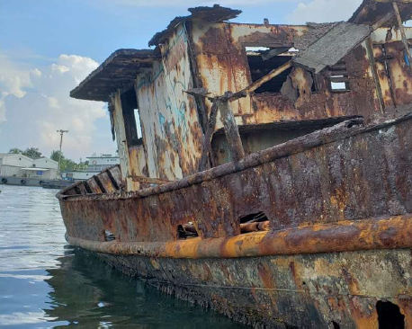
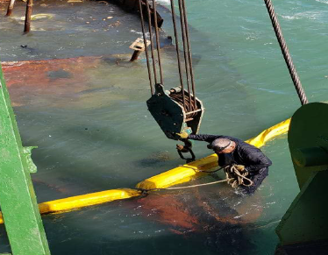
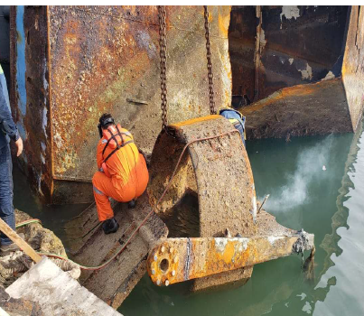
EMBARCACIÓN CHAMBERO
Estado Inicial
Se encontraba semisumergida en junto a la Estación de Guardacostas de San Andres Isla y Antillana, avanzado estado de deterioro; oxidación parcial, conservaba aún un poco de pintura en el casco y la superestructura (Colores: azul y blanco), pérdida parcial de la súper estructura, cubierta y láminas en general, además de aparente desmantelamiento total de las estructuras internas
ANTES
EJECUCIÓN
DESPUÉS
Gerencia de Proyectos Especiales

Slide 17
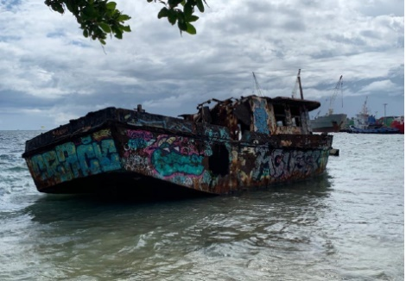
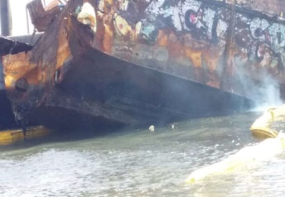
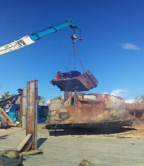
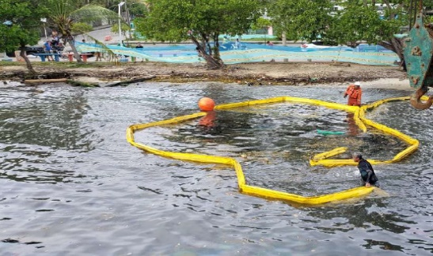
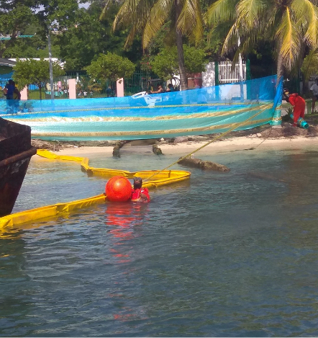
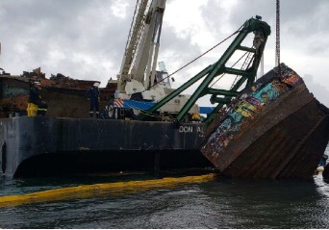
EMBARCACIÓN B JUNIOR
Estado Inicial
La embarcación se encontraba emplayada en el sector conocido como los almendros, presentaba un avanzado estado de deterioro, oxidación total de la embarcación, pérdida parcial de la super estructura, cubierta y láminas en general, además de aparente desmantelamiento total de las estructuras internas.
ANTES
EJECUCIÓN
DESPUÉS
Gerencia de Proyectos Especiales

Slide 18
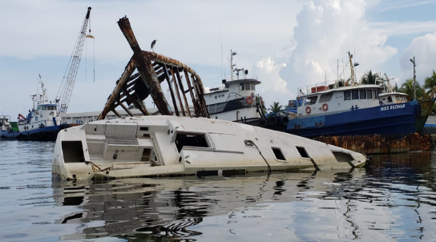
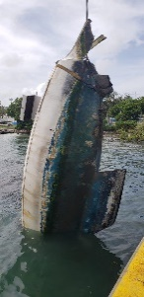
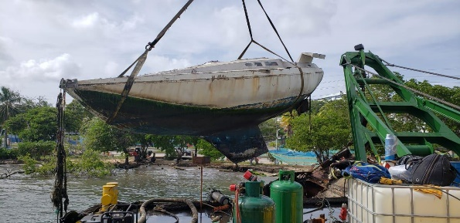
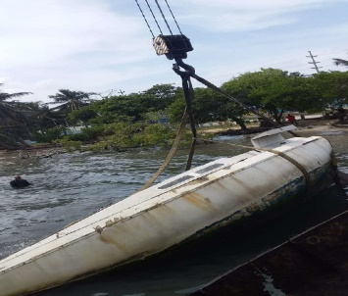
EMBARCACIÓN PAMELA H
La embarcación se encontraba en su totalidad sumergida en el sector de “Los Almendros”, sólo se logra evidenciar una parte de la proa en material de fibra de vidrio bastante deteriorado.
17 de diciembre de 2019: Izaje de casco de fibra denominado PAMELA H con A frame y dispuesto en cubierta de la barcaza; ese mismo día termina la remoción de esta embarcación.
ANTES
EJECUCIÓN
DESPUÉS
Gerencia de Proyectos Especiales

Slide 19
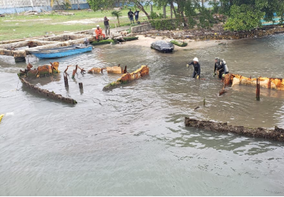
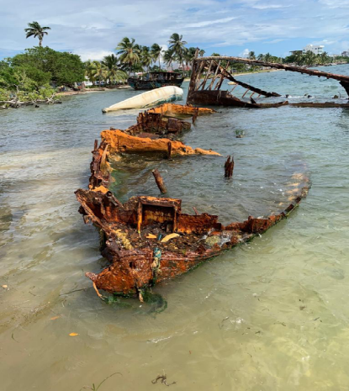
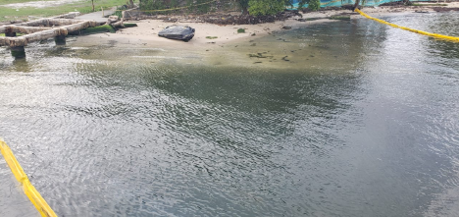
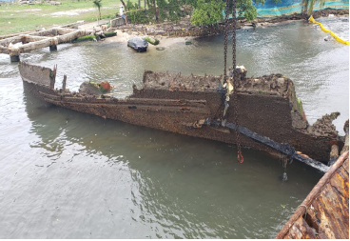
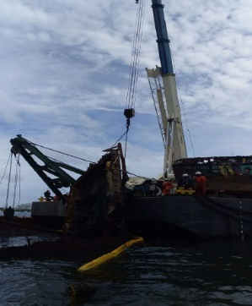
EMBARCACIÓN LISSA COLLINS
Estado Inicial
La embarcación se encontraba encallada, semisumergida en el sector conocido como “los Almendros”, presenta un avanzado estado de deterioro; oxidación total de la embarcación, pérdida total de la super estructura, cubierta y láminas en general y desmantelamiento total de las estructuras internas.
ANTES
EJECUCIÓN
DESPUÉS
Gerencia de Proyectos Especiales

Slide 20
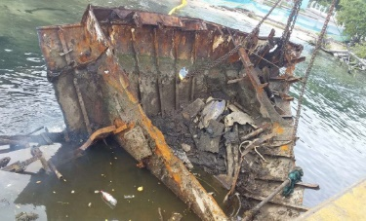
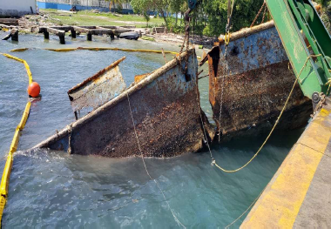
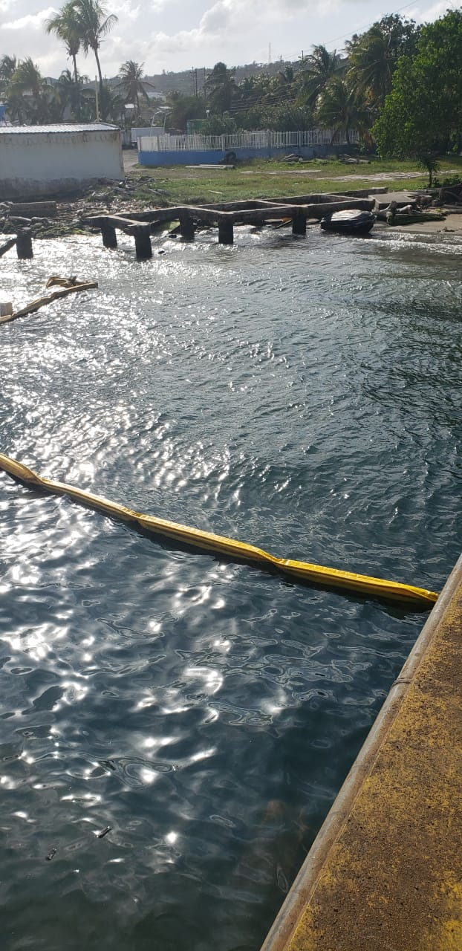
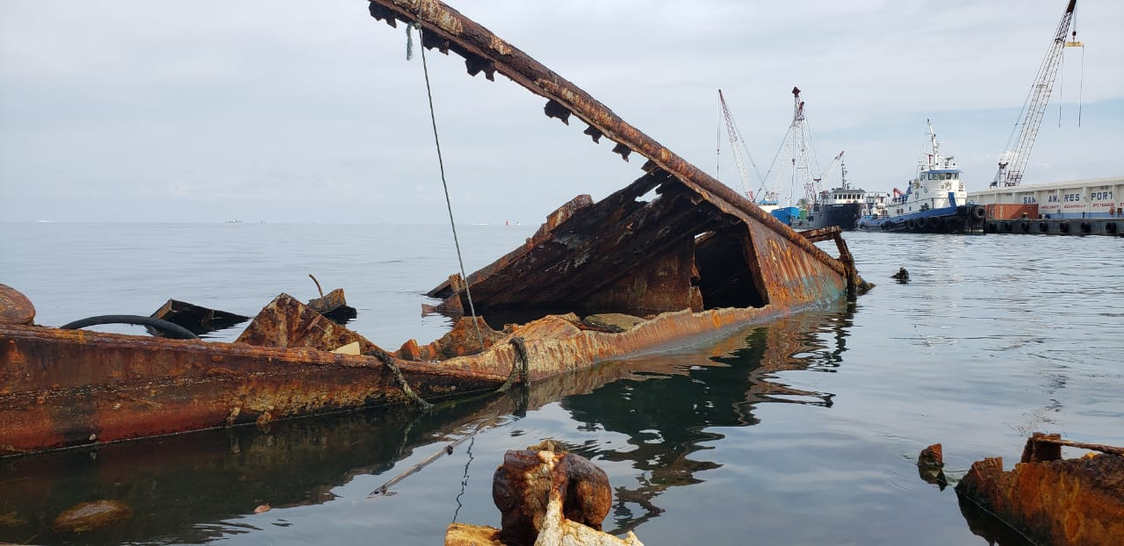
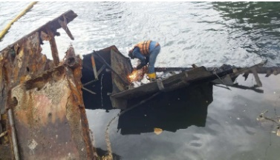
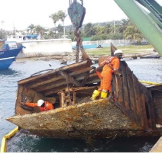
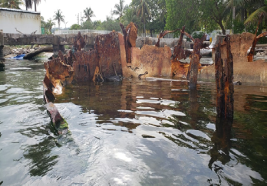
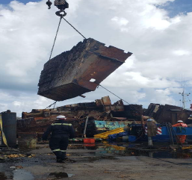
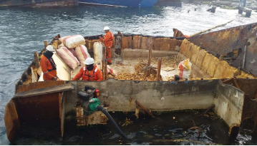
EMBARCACIÓN SAN JOSÉ
Estado Inicial
La embarcación se encontraba encallada, semisumergida en el sector conocido como “los Almendros”, presenta un avanzado estado de deterioro; oxidación total de la embarcación, pérdida total de la super estructura, cubierta y láminas en general y desmantelamiento total de las estructuras internas.
ANTES
EJECUCIÓN
DESPUÉS
Gerencia de Proyectos Especiales

Slide 21
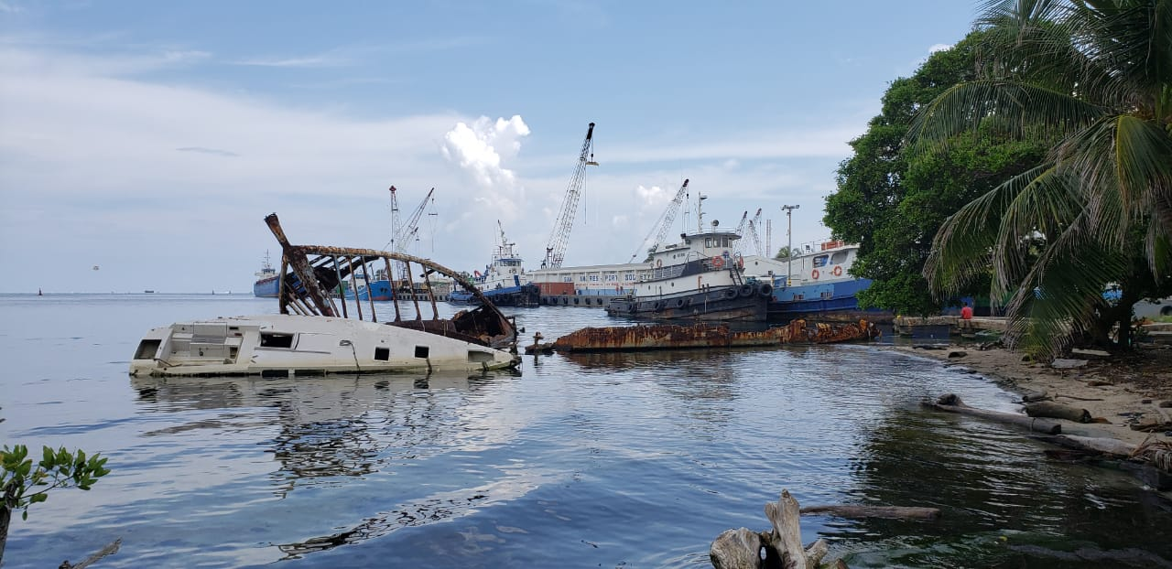
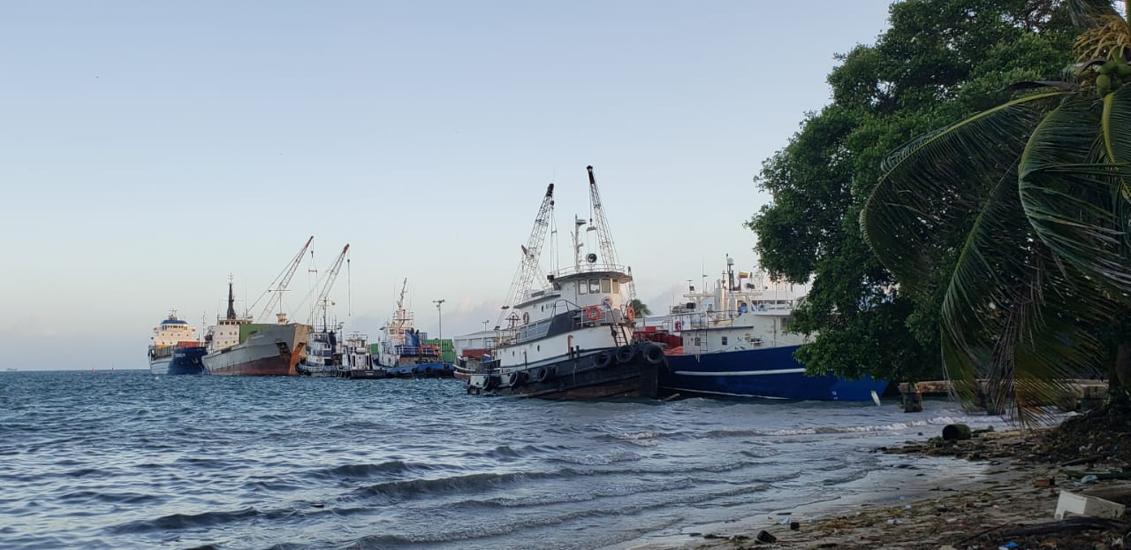
ZONA LOS ALMENDROS
Pamela H, Lissa Collins, San José
ANTES
DESPUÉS
Gerencia de Proyectos Especiales

Slide 22
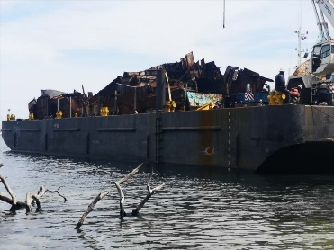
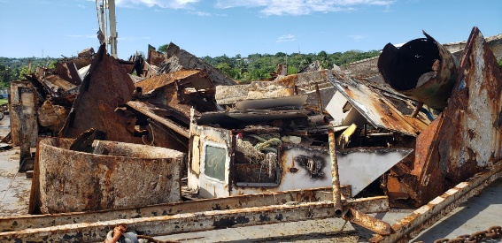
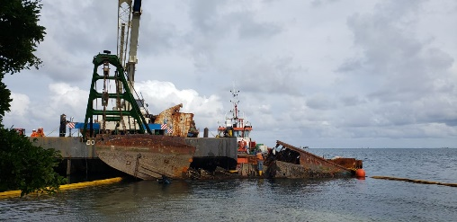
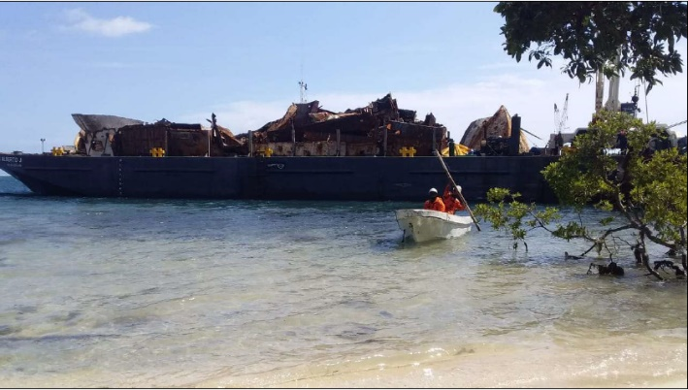
ELEMENTOS REMOVIDOS
Gerencia de Proyectos Especiales

Slide 23
REMOCIÓN ELEMENTOS ADICIONALES
Se han identificado seis elementos adicionales para remover:
un pontón de acero
un montacargas
un pilote de concreto y acero
una reja de acero al costado de San José
una embarcación fibra de vidrio al costado de Bryan Junior
5 pesos muertos en la zona de fondeo de pesqueros.
Embarcación Salsipuedes, sumergida al costado de Chambero, la cuál ya fue removida
Al costado de Chambero
Gerencia de proyectos especiales

Slide 24
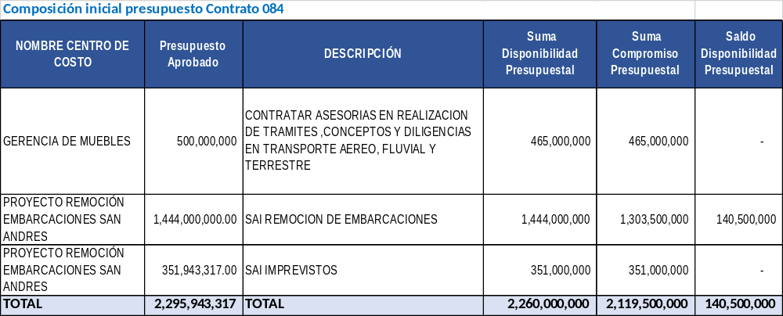
SOLICITUD AUTORIZACIÓN ADICIÓN REMOCIÓN ELEMENTOS ADICIONALES
Teniendo en cuenta, que al realizar las actividades de remoción en conjunto se obtiene un beneficio de economía de escala, en términos de los costos de transporte y limpieza, y que dentro la disponibilidad presupuestal de recursos aportados por el Departamento Archipiélago de San Andrés Providencia y Santa Catalina se cuenta con cien millones de pesos, se requiere autorizar la adición del contrato 084 de 2019 para la remoción de los elementos antes señalados.
Gerencia de proyectos especiales

Slide 25
CONCLUSIONES
De igual manera, es importante resaltar que a través de las operaciones realizadas se da cumplimiento al fallo de la sentencia del 27 de mayo de 2011, con número de radicado 88-001-23-31-002-2010-0028-00.
Finalmente, es importante destacar que, al realizar las actividades de remoción en conjunto, se obtuvo un beneficio de economía de escala, en términos de los costos de remoción, transporte y limpieza.
Gerencia de proyectos especiales

Slide 26
4. CONSTITUCIÓN PATRIMONIO AUTÓNOMO
Convenio 014 de 2017
Gerencia de Proyectos Especiales

Slide 27
Inicio proceso de contratación de Fiducia Mercantil
1. Condiciones Generales

Slide 28

  Objeto contractual
Constituir una fiducia mercantil para transferir la titularidad de los bienes y recursos líquidos inventariados por las FARC EP, que permitan la reparación integral de las víctimas del conflicto armado de conformidad con la normatividad vigente.
Gerencia de proyectos especiales

Slide 29
  Alcance del Objeto
Transferencia por parte de SAE S.A.S, de la titularidad de todos y cada uno de los bienes y recursos entregados por parte de los ex integrantes de las FARC-EP.
Registro de los bienes y recursos líquidos transferidos al patrimonio autónomo, los recursos obtenidos de la productividad de los mismos y los pagos realizados.
Administración e inversión de los recursos líquidos.
Verificación del acto administrativo por medio del cual se ordena el pago respectivo.
Pago a las víctimas por parte de la Fiduciaria en cumplimiento de las instrucciones dadas por la entidad beneficiaria.
Gerencia de proyectos especiales

Slide 30



  Características propias del contrato
Duración del contrato
Un año desde la suscripción del acta de inicio
Lugar de ejecución
Actividad administrativa: Bogotá D.C.
Comisión fija mensual
Pagos a víctimas: Territorio nacional
Comisión Fiduciaria
Comisión variable por giro adicional
Gerencia de proyectos especiales

Slide 31
  Comité Fiduciario
Funciones:
Conformado por:
Los sujetos designados por el Consejo Fiduciario a solicitud de la Sociedad de Activos Especiales S.A.S. con voz y voto
El Supervisor del contrato con voz pero sin voto
1 representante de la Fiduciaria con voz pero sin voto
Dar directrices para el buen funcionamiento de la fiducia
Validar las políticas de inversión para recursos susceptibles de inversión
Determinar los aspectos operativos de la ejecución del contrato
Gerencia de proyectos especiales

Slide 32
2. Estudio de Mercado

Slide 33
  ESTUDIO DE MERCADO
  Términos para cotización
ALCANCE:
La transferencia a la fiduciaria de la titularidad de todos los bienes y recursos entregados y que hagan parte del inventario referido en el Decreto Ley 903 de 2017.
El registro contable de los bienes y recursos líquidos transferidos al PA y los recursos obtenidos de la productividad de los mismos.
La administración e inversión de los recursos líquidos, según los lineamientos dados.
Administración de los todos los bienes y activos trasferidos al PA y que no se encuentran monetizados.
Comercialización para volver recursos líquidos de los bienes no monetizados, según los lineamientos dados.
BIENES QUE CONFORMARÁN EL P.A.: Activos de que trata el artículo 1 del Decreto Ley 903 de 2017 – bienes incluidos en el inventario entregado por FARC.
Tipología: inmuebles (principalmente rurales), muebles y enseres, medios de transporte (terrestres y acuáticos), oro (diferentes presentaciones), dinero en efectivo (moneda nacional). A la fecha se cuenta con recursos líquidos por valor de $3,921,071,212.84 pesos colombianos.
Gerencia de proyectos especiales

Slide 34



Estudio de Mercado
Términos en los que se invitaron a las fiduciarias
Condiciones Generales:
Comisión
Administración
El plazo del contrato será de un (1) años.
Una comisión fija de administración y monetización (20) giros mensuales
Un componente variable que contemple el valor por giro
Registro contable de ingresos y gastos por bien administrado.
Incluir gastos de administración y venta de los bienes.
Gastos de Saneamiento
El contrato se ejecutará en la ciudad de Bogotá D.C.
invertir los recursos en Fondos de Inversión Colectiva que cumplan con las condiciones del citado Decreto 1525
Fideicomitente: DAPRE
Los pagos o transferencias serán con destino a la(s) entidad(es) que el Gobierno Nacional determine.
Gerencia de proyectos especiales

Slide 35









  NUEVO ESTUDIO DE MERCADO
Entre el 6 y 13 de agosto, La Gerencia de Proyectos Especiales, realizó un estudio de mercado comunicado mediante correo electrónico, solicitando cotización a las siguientes fiduciarias:
Fiduagraria
Fiduprevisora
Alianza
Bancolombia
Fiduciaria Davivienda
Fidubogotá
Itaú
Fiducoldex
Fiducentral
De las 9 Fiduciarias invitadas, 3 enviaron cotización. A la s tres fiducias que dieron respuesta se les solicitó el 18 de noviembre se incluyera la administración de los bienes y monetización como fue requerido por el DAPRE.
El 9 de Enero de 2020, se solicitó a las fiduciarias que confirmaran la vigencia de la cotización enviada en noviembre y si el valor de la misma cambia si el plazo del contrato es de un (1) Año.
Gerencia de proyectos especiales

Slide 36

Resultado Estudios de Mercado
De las 9 Fiduciarias invitadas, 3 enviaron cotización: Fiduciaria Davivienda, Fiduprevisora y Fiduagraria.
Respuesta enviada en Noviembre 2019
Respuesta Actualizada Enero 2020
El resultado del estudio de mercado elaborado por Gerencia de Proyectos Especiales de la SAE S.A.S., determinó un presupuesto 160 SMMLV mensuales + IVA por la duración del contrato (2 Años) con una comisión variable de $22.500 + IVA por cada pago adicional que se requiera, sobre los 20 pagos mensuales estimados.
**El valor final del presupuesto final dependerá de la decisión del DAPRE, si se contrata por un (1) año o (2) años.
Gerencia de proyectos especiales

Slide 37
Avances Constitución Patrimonio Autónomo
RESULTADO ESTUDIO DE MERCADO: Aclaración conceptos incluidos en el valor de la comisión, y la inclusión de la administración, mantenimiento y monetización de los bienes.
Fiduciaria Davivienda
No era posible incluir estos conceptos
Tarifas dependen de la contratación del tercero
Fiduagraria
Recomienda que estos costos sean ajenos a la comisión fiduciaria
Costos con cargo a la comisión fiduciaria resultaría muy costoso y el riesgos asociados son altos.
Fiduprevisora
Costo de la administración del patrimonio autónomo y monetización de los bienes tendría un costo de 288 SMMLV
Los contratos derivados necesarios para la ejecución y atención del Patrimonio Autónomo tales como (vigilancia, mantenimiento, entre otros), estarán a cargo de los recursos administrados
Hoy en día no tienen tarifas estándar para estas actividades
Se manejarían como gastos reembolsables
Entienden que estas actividades están a cargo de SAE
Gerencia de proyectos especiales

